Slide 1
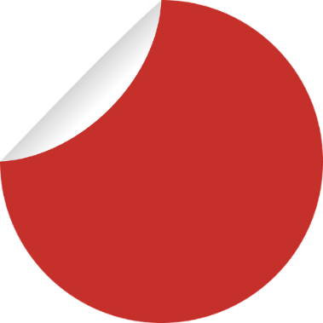
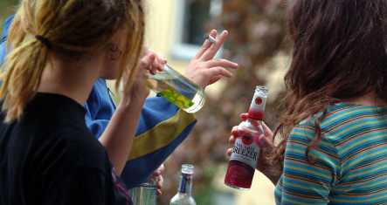
LUNA NAŢIONALĂ A INFORMĂRII DESPRE EFECTELE CONSUMULUI DE ALCOOL
MINISTERUL SĂNĂTĂȚII
iunie 2022
IULIE
2018
INFORMARE
DIRECȚIA DE SĂNĂTATE PUBLICĂ SIBIU

Slide 2
Programul național de evaluare și promovare a sănătății și educație pentru sănătate
Tema campaniei
Prevenirea consumului riscant, nociv și extrem de nociv de alcool și a efectelor consumului de alcool.
În contextul scăderii consumului de alcool în aproape toate țările europene, este esențial ca și în România oamenii să fie informați cu privire la riscurile și pericolele pentru sănătate, astfel încât să reducă consumul de alcool până la limita în care să poată rămâne în siguranță și sănătoși.
Scopul campaniei
Campanie de
Informare - Educare - Conștientizare
Formarea unor valori și atitudini pozitive față stilul de viață sănătos și stimularea schimbărilor pozitive în comportamentul legat de alcool.
Grup țintă
Populația generală adultă

Slide 3
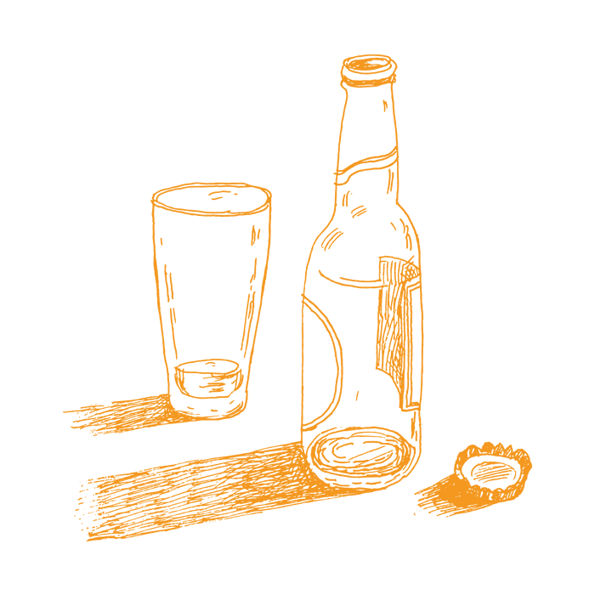
Consumul dăunător de alcool determină:
consecințe medicale, sociale și economice enorme atât pentru pentru individ, cât și pentru familie și societate;
mai mult de 200 de boli și leziuni traumatice;
132,6 milioane de ani de viață trăiți cu incapacitate sau pierduți prin decese premature (disability –adjusted life years, DALY) ;
3 milioane de decese (5,3% din mortalitatea de toate cauzele) ;
13,5% din totalul decese la populația tânără (20-39 ani).
Cauzele deceselor atribuibile alcoolului: traumatismele, bolile digestive, bolile cardiovasculare, bolile infecțioase (de exemplu tuberculoza, HIV/SIDA) și cancerele.
Deși, la nivel global, mortalitatea datorată alcoolului a scăzut în perioada 2010-2016, numărul anilor de viață trăiți cu incapacitate datorită alcoolului au rămas relativ constant.
Consumul
de alcool
WHO (2019). Alcohol. Key facts; WHO (2018). Global Status Report on Alcohol and Health 2018

Slide 4
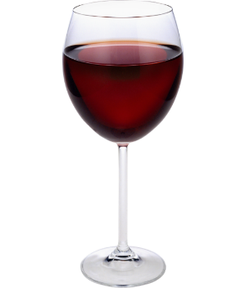
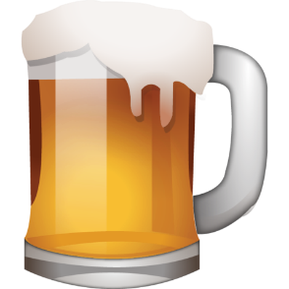
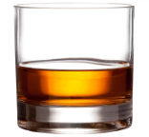
Băuturi (unități) de alcool
1 băutură/unitate = 10 g sau 12 ml alcool pur – se găsește în:
=
=
40 ml tărie
40% alcool
(1 păhărel)
330 ml bere
4-5% alcool
(o doză mică)
125 ml vin
12% alcool
(un pahar de vin
umplut pe trei sferturi)
Cantitățile echivalente din fiecare tip de băutură care conțin 10 grame de alcool pur se numesc doze sau unități de alcool sau porții de băutură.
INSP et colab (2019) Ghid de prevenție; WHO (2018). Global Status Report on Alcohol and Health 2018

Slide 5
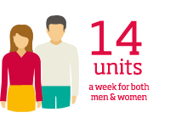
Consumul problematic de alcool
Depășirea următoarelor cantități de alcool consumat:
Consumul episodic excesiv/compulsiv
Depășirea următoarelor cantități de alcool consumat:
Femei
1 băutură/zi, 7 băuturi/săptămână
Femei
5 sau mai multe băuturi cu o singură ocazie
Bărbați
2 băuturi pe zi, 14 băuturi pe săptămână
Bărbați
6 sau mai multe băuturi cu o singură ocazie
Persoane peste 65 ani
1 băutură/zi,
7 băuturi/săptămână
Fiecare țară și-a stabilit limite cu privire la cantitatea de alcool apreciată ca nepericuloasă din punct de vedere al consecințelor pe termen scurt și lung asupra sănătății pentru sănătate.
Pentru anumite categorii de persoane chiar și aceste cantități pot fi nocive (de exemplu vârsta sub 18 ani sau peste 65 ani, gravide, persoane care suferă de anumite boli).
INSP et colab (2016) Ghid de prevenție. Vol.2; WHO (2014). Global Status Report on Alcohol and Health
.

Slide 6
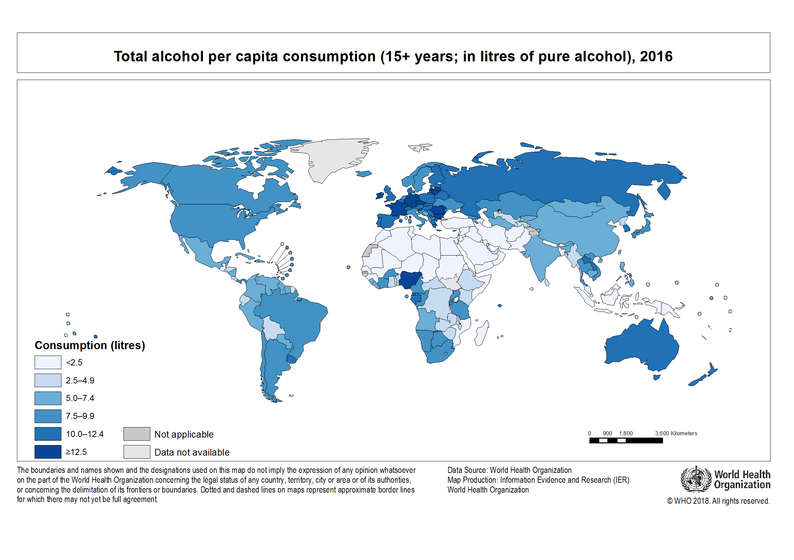
Date statistice la nivel global
Consumul de alcool la nivel global, populația în vârstă de 15 ani și peste, 2016
(litri alcool pur/capita/an)
6,4 litri/capita (raportat la nr total al populației 15 ani+ consumatoare și neconsumatoare de alcool)
32,8 grame alcool pur/capita (raportat exclusiv la populația băutoare)
57% din populația planetei consumă alcool
6,4 litri/capita (raportat la nr total al populației 15 ani+ consumatoare și neconsumatoare de alcool)
32,8 grame alcool pur/capita (raportat exclusiv la populația băutoare)
57% din populația planetei consumă alcool
WHO. Global Status Report on Alcohol and Health 2018

Slide 7
Uniunea Europeană
Consumul de alcool în UE, Elveția și Norvegia, 2016 (litri alcool pur/capita 15 ani+/an):
ROMÂNIA
12,6 l/ capita 15 ani+/an
WHO. Global Status Report on Alcohol and Health 2018

Slide 8
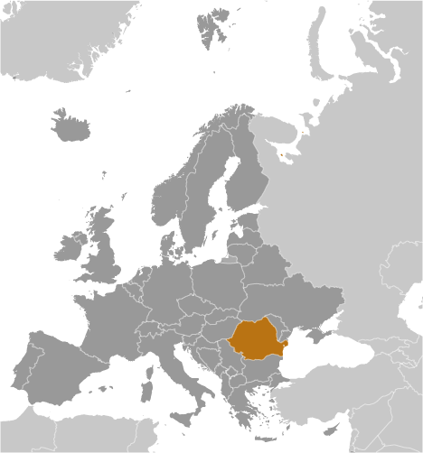
România
consumul mediu de alcool a scăzut la 10,3 litri/capita/an (2020), situație datorată și conștientizării riscurilor în populația generală și a campaniilor de educație și informare;
tendința consumului a fost lent descrescătoare, începând din anul 2010 (15 litri/capita/an) ;
consumul de alcool raportat exclusiv la populația băutoare este 26,6 litri/capita la bărbați și 9 litri/capita la femei;
două treimi din populația României (de 15 ani și peste) este consumatoare de alcool;
aproape 2% din totalul cauzelor de boală în 2017 (cazuri noi+vechi) se datorează alcoolului;
188.243 cazuri de boală datorate alcoolului au fost înregistrate în 2017 (din care peste două treimi în rândul bărbaților) ;
consumul de alcool neînregistrat (produs în gospodării) a scăzut de la 7 litri/capita (2010) la 2,2 litri/capita (2016) ;
56% din români preferă berea, 28% vinul, 16% băuturile spirtoase;
două treimi din bărbați și o treime din femei au un model de consum de risc.
WHO (2014) Alcohol and inequities; WHO (2018) Global Status Report on Alcohol and Health; GBD compare (2019) IHME Viz-hub. Data vizualisations

Slide 9
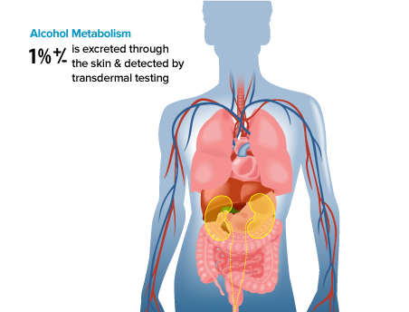
Efectele consumului de alcool asupra sănătății
Ochi
(midriază, nistagmus, scăderea vederii, orbire)
Sistem nervos
(încetinirea gândirii, afectarea memoriei, încetinirea reflexelor, insomnie, nervozitate, depresie, sinucidere, demență, epilepsie, dureri şi tremurături ale mâinilor şi picioarelor, delir, halucinații, demență, comă)
Piele
(piele uscată, înroșirea pielii, pete, aspect îmbătrânit, buhăit)
Aparat respirator
(pneumonie, tuberculoză, IV/SIDA)
Inima și vase de sânge (cardiopatie ischemică, hipertensiunea arterială, tulburări de ritm, infarct miocardic, accidente vasculare cerebrale urmate de paralizii)
Sistem digestiv
(scăderea absorbției de vitamine și nutrienți, hepatită, ciroză, pancreatită, cancere)
Mușchi
(slăbiciune musculară, febră musculară la eforturi minime)
Aparat reproducător
(bărbați: impotență, femei: scăderea fertilității, avort spontan, pierderea dorinței sexuale)
Oase
(osteoporoză)
WHO (2018) Global Status Report on Alcohol and Health; National Institute of Alcohol Abuse and Alcoholism (2007); NHS (2019) Government of South Africa (2019); Asociația Română pentru Promovarea Sănătății (2013)

Slide 10
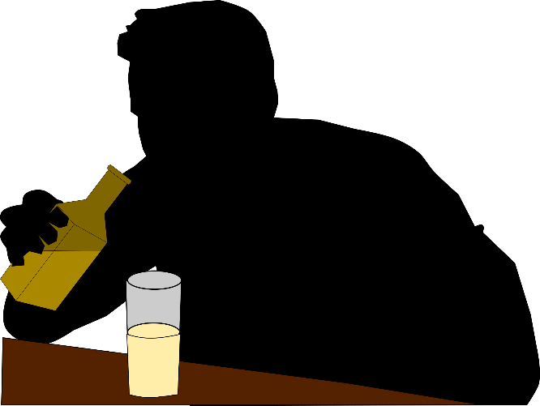
Efectele psihologice și sociale ale consumului de alcool
Deteriorarea relațiilor familiale și sociale: conflicte, divorț, abuz, neglijarea copiilor, pierderea prietenilor, excludere socială
Dificultăți financiare, pierderea locuinței
Consum de alte substanțe de abuz: tutun, droguri ilegale
Accidente: de trafic, la domiciliu, la locul de muncă
Comportament sexual nepotrivit: sex neprotejat, boli cu transmitere sexuală, viol, sarcină nedorită
Eșec școlar și profesional: rezultate școlare slabe, absenteism, abandonarea studiilor, pierderea locului de muncă
Comportamente antisociale și probleme cu legea: bătăi, scandaluri, tâlhărie, distrugeri de bunuri, amenzi, închisoare
Moarte: prin intoxicație etanolică acută, violență, căderi, asfixiere, sinucidere, omucidere, înec, arsuri
WHO (2018) Global Status Report on Alcohol and Health; National Institute of Alcohol Abuse and Alcoholism (2007); NHS (2019) Government of South Africa (2019); Asociația Română pentru Promovarea Sănătății (2013)

Slide 11
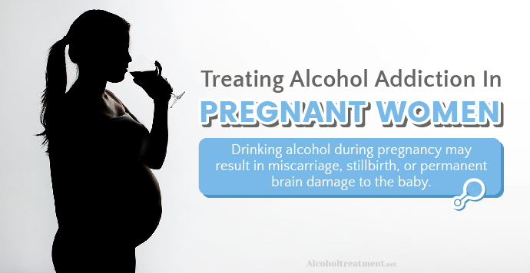
În SUA 40 % din femei consumă alcool pe durata sarcinii, iar între 3 și 5% din acestea au un consum de tip excesiv
Alcoolul este un factor de risc pentru:
evoluția sarcinii - fiind asociat cu moartea fătului, avort spontan, naștere prematură, deficit de creștere intrauterină a fătului, greutate mică la naștere a nou-născutului;
sindromul alcoolic fetal - tulburare de dezvoltare fizică și psihică gravă și ireversibilă cauzată de expunerea fătului la alcool înainte de naștere.
Orice femeie care este însărcinată sau planifică o sarcină ar trebui să înceteze imediat consumul de alcool. Gravidele care au consumat alcool înainte de a afla de existența sarcinii ar trebui să consulte medicul pentru a monitoriza evoluția sarcinii.
Consumul de alcool la gravide
National Association of FASD Coordinators (f.a.); Popova S et al (2016); Centers for Disease Control and Prevention (2019)

Slide 12
Sindromul alcoolic fetal
Manifestările tulburării sunt complexe și pot varia de la forme ușoare la forme severe:
întârziere în dezvoltarea pre și postnatală – înălțime mică, coordonare proastă a mișcărilor, întârziere în vorbire;
tulburări ale structurii și funcției sistemului nervos - tulburări neuropsihice și de comportament; la bebeluși: agitație, tulburări de somn, dificultăți de supt; la vârstă școlară: hiperactivitate, incapacitate de a se concentra, retard mental; adolescență: dificultăți de învățare, incapacitate de adaptare, tendință spre delicvență; maturitate: probleme de atenție și memorie, dificultăți de înțelegere și judecată, dificultăți de a se adapta la viața socială, de a trăi independent și de a păstra un loc de muncă, tulburări de comportament;
trăsături faciale anormale – cap mic, față plată, frunte îngustă, ochi mici, buză superioară îngustă, mandibulă subdezvoltată, șanț naso-labial șters, anomalii ale urechilor. Se pot asocia malformații ale organelor interne (inimă, rinichi, articulații).
National Association of FASD Coordinators (f.a.); Popova S et al (2016); Centers for Disease Control and Prevention (2019)

Slide 13
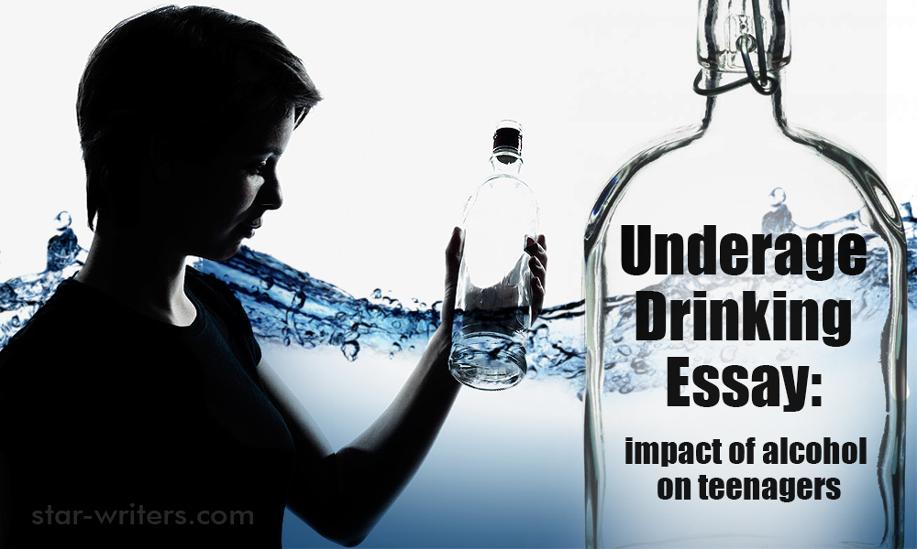
aproximativ 80% din tinerii europeni de 15-16 ani au consumat alcool cel puțin o dată în viață, iar jumătate din aceștia consumă alcool în mod regulat;
cel puțin unul din 10 adolescenți s-a îmbătat în ultimele 30 de zile;
peste 60% au consumat alcool prima oară înaintea vârstei de 13 ani;
tinerii sunt în mod special expuși efectelor pe termen scurt ale alcoolului (ebrietate, violență, accidente);
unul din zece decese la femeile de 15-29 ani și unul din patru decese la bărbați se datorează alcoolului;
pentru 64% din tineri, alcoolul este un mijloc de distracție;
mai puțin de jumătate (42%) din tineri acceptă că alcoolul poate avea și consecințe negative;
consumul de alcool la petreceri este adesea însoţit de utilizarea de droguri recreaţionale.
Consmul de alcool la tineri
WHO (2018) Global Status Report on Alcohol and Health 2018; European Comission (2006) Alcohol in Europe A public health perspective; WHO (2012) European action plan to reduce the harmful use of alcohol 2012–2020; EMCDDA (2015) ESPAD 2015. Alcohol use; Donaldson L. (2009) Guidance on the Consumption of Alcohol by Children and Young People

Slide 14
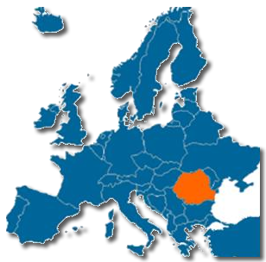
Consmul de alcool la tineri în România
84% din băieții de 15-19 ani și 12% dintre fete au consumat alcool cel puțin o dată în viață;
vârsta medie la care tinerii încep să bea alcool este 14 ani; doar 4,78% din tineri încep să consume alcool după vârsta de 17 ani;
numărul băieților care încep să bea alcool se dublează între 15 și 19 ani, în timp ce consumul la fete nu este influențat de vârstă;
frecvența consumului regulat de alcool a scăzut, dar a crescut consumul ocazional al alcoolului și numărul episoadelor de consum excesiv;
un sfert dintre tinerii de 18-34 ani au fost victime ale agresiunilor datorate alcoolului;
mortalitatea datorată alcoolului la 5-19 ani a înregistrat un trend ascendent din 2010 (13,77% din toate cauzele de deces în 2017, cu 3 procente peste media UE).
Pitkänen et al, Hingson et al, Dawson et al cit. Hingson et al (2006); Stolle et al (2009); ARPS (2013); Marshall (2014); INSP.CNEPSS (2018); Institute for Health Metrics and Evaluation (2019)

Slide 15
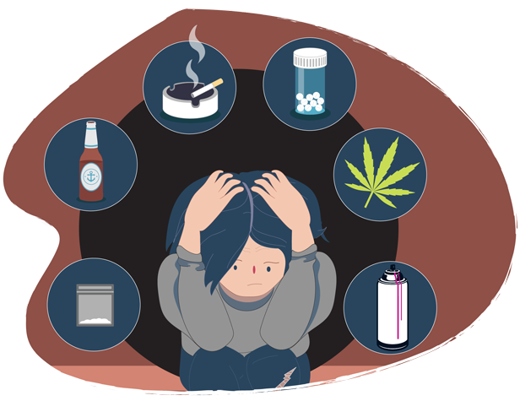
Riscurile consumului de alcool la vârste tinere
60% din adolescenți încep să bea și 12% ajung la starea de ebrietate
risc de 7 ori mai mare de a consuma cantități excesive de alcool față de cei care au început să bea după 17 ani
13 ani
≤ 13 ani
16 ani
31% din adolescenți au risc de dependență
≤ 14 ani
consum de cantități tot mai mari de alcool în situații de stres
≤ 15 ani
< 15 ani
cea mai înaltă vulnerabilitate față de efectele alcoolului și față de dependența de alcool
41% din adolescenți au risc de dependență de alcool de la o vârstă tânără
WHO (2018) Global Status Report on Alcohol and Health 2018; European Comission (2006) Alcohol in Europe A public health perspective; WHO (2012) European action plan to reduce the harmful use of alcohol 2012–2020; EMCDDA (2015) ESPAD 2015. Alcohol use; Donaldson L. (2009) Guidance on the Consumption of Alcohol by Children and Young People

Slide 16
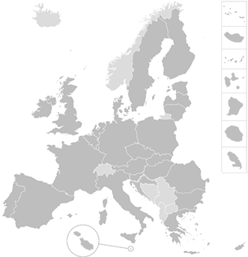
Tratatul de la Lisabona
Strategia globală privind combaterea efectelor consumului dăunător de alcool -OMS
Strategia europeană “Sănătatea 2020”
Planul European de Acțiune Pentru Reducerea Consumului Dăunător de Alcool 2012-2020
Strategiei Europene OMS privind Sănătatea Copiilor şi Adolescenţilor în Europa 2014-2024
Strategia Europeană privind Alcoolul 2016-2022 (proiect)
Strategia de Dezvoltare Durabilă 2030
Planul global de acțiune privind consumul de alcool 2022-2030 pentru implementarea Strategiei globale de reducere a efectelor nocive privind consumul de alcool -OMS
Politici în domeniul alcoolului la nivel european

Slide 17
Strategia Națională de Sănătate 2014-2020 „Sănătate pentru prosperitate„
Strategia naţională în domeniul politicii de tineret pentru perioada 2014-2020
Programul Național de Evaluare și Promovare a Sănătății și Educație pentru Sănătate; Subprogramul de Evaluare și Promovare a Sănătății și Educație pentru Sănătate; domeniu specific: intervenții pentru un stil de viață sănătos.
Politici în domeniul alcoolului la nivel național

